Slide 1
Государственное бюджетное профессиональное образовательное учреждение Московской области «Дмитровский техникум»

Slide 2
Процесс реорганизации
Присоединение к Дмитровскому техникуму:
Аграрно-технологический техникум "Дубна"
Государственное бюджетное профессиональное образовательное учреждение Московской области
Государственное бюджетное профессиональное образовательное учреждение Московской области “Яхромский колледж”

Slide 3
Направления обучения (на базе 9 классов):
Поварское, кондитерское дело
Организация и технология защиты информации
Защита в чрезвычайных ситуациях
Электрические станции, сети и системы
Пожарная безопасность
Право и судебное администрирование
Дошкольное образование
Технология парикмахерского искусства
Информационные системы и программирование
Мастер по ремонту и обслуживанию автомобилей
Оператор швейного оборудования
Мастер по обработке цифровой информации
Мастер отделочных строительных и декоративных работ
Художник росписи по дереву
Электромонтер по ремонту электросетей
Технический ремонт и обслуживание автомобильного транспорта (заочно)

Slide 4
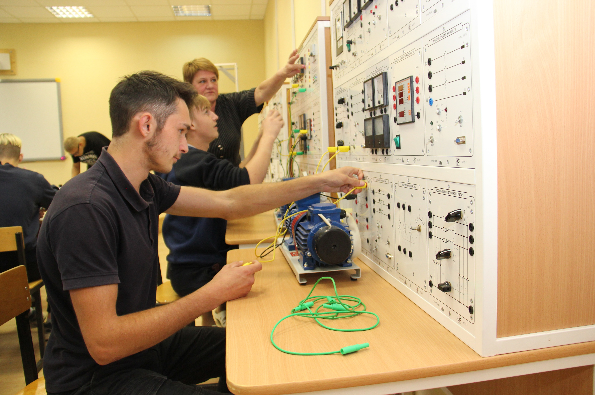
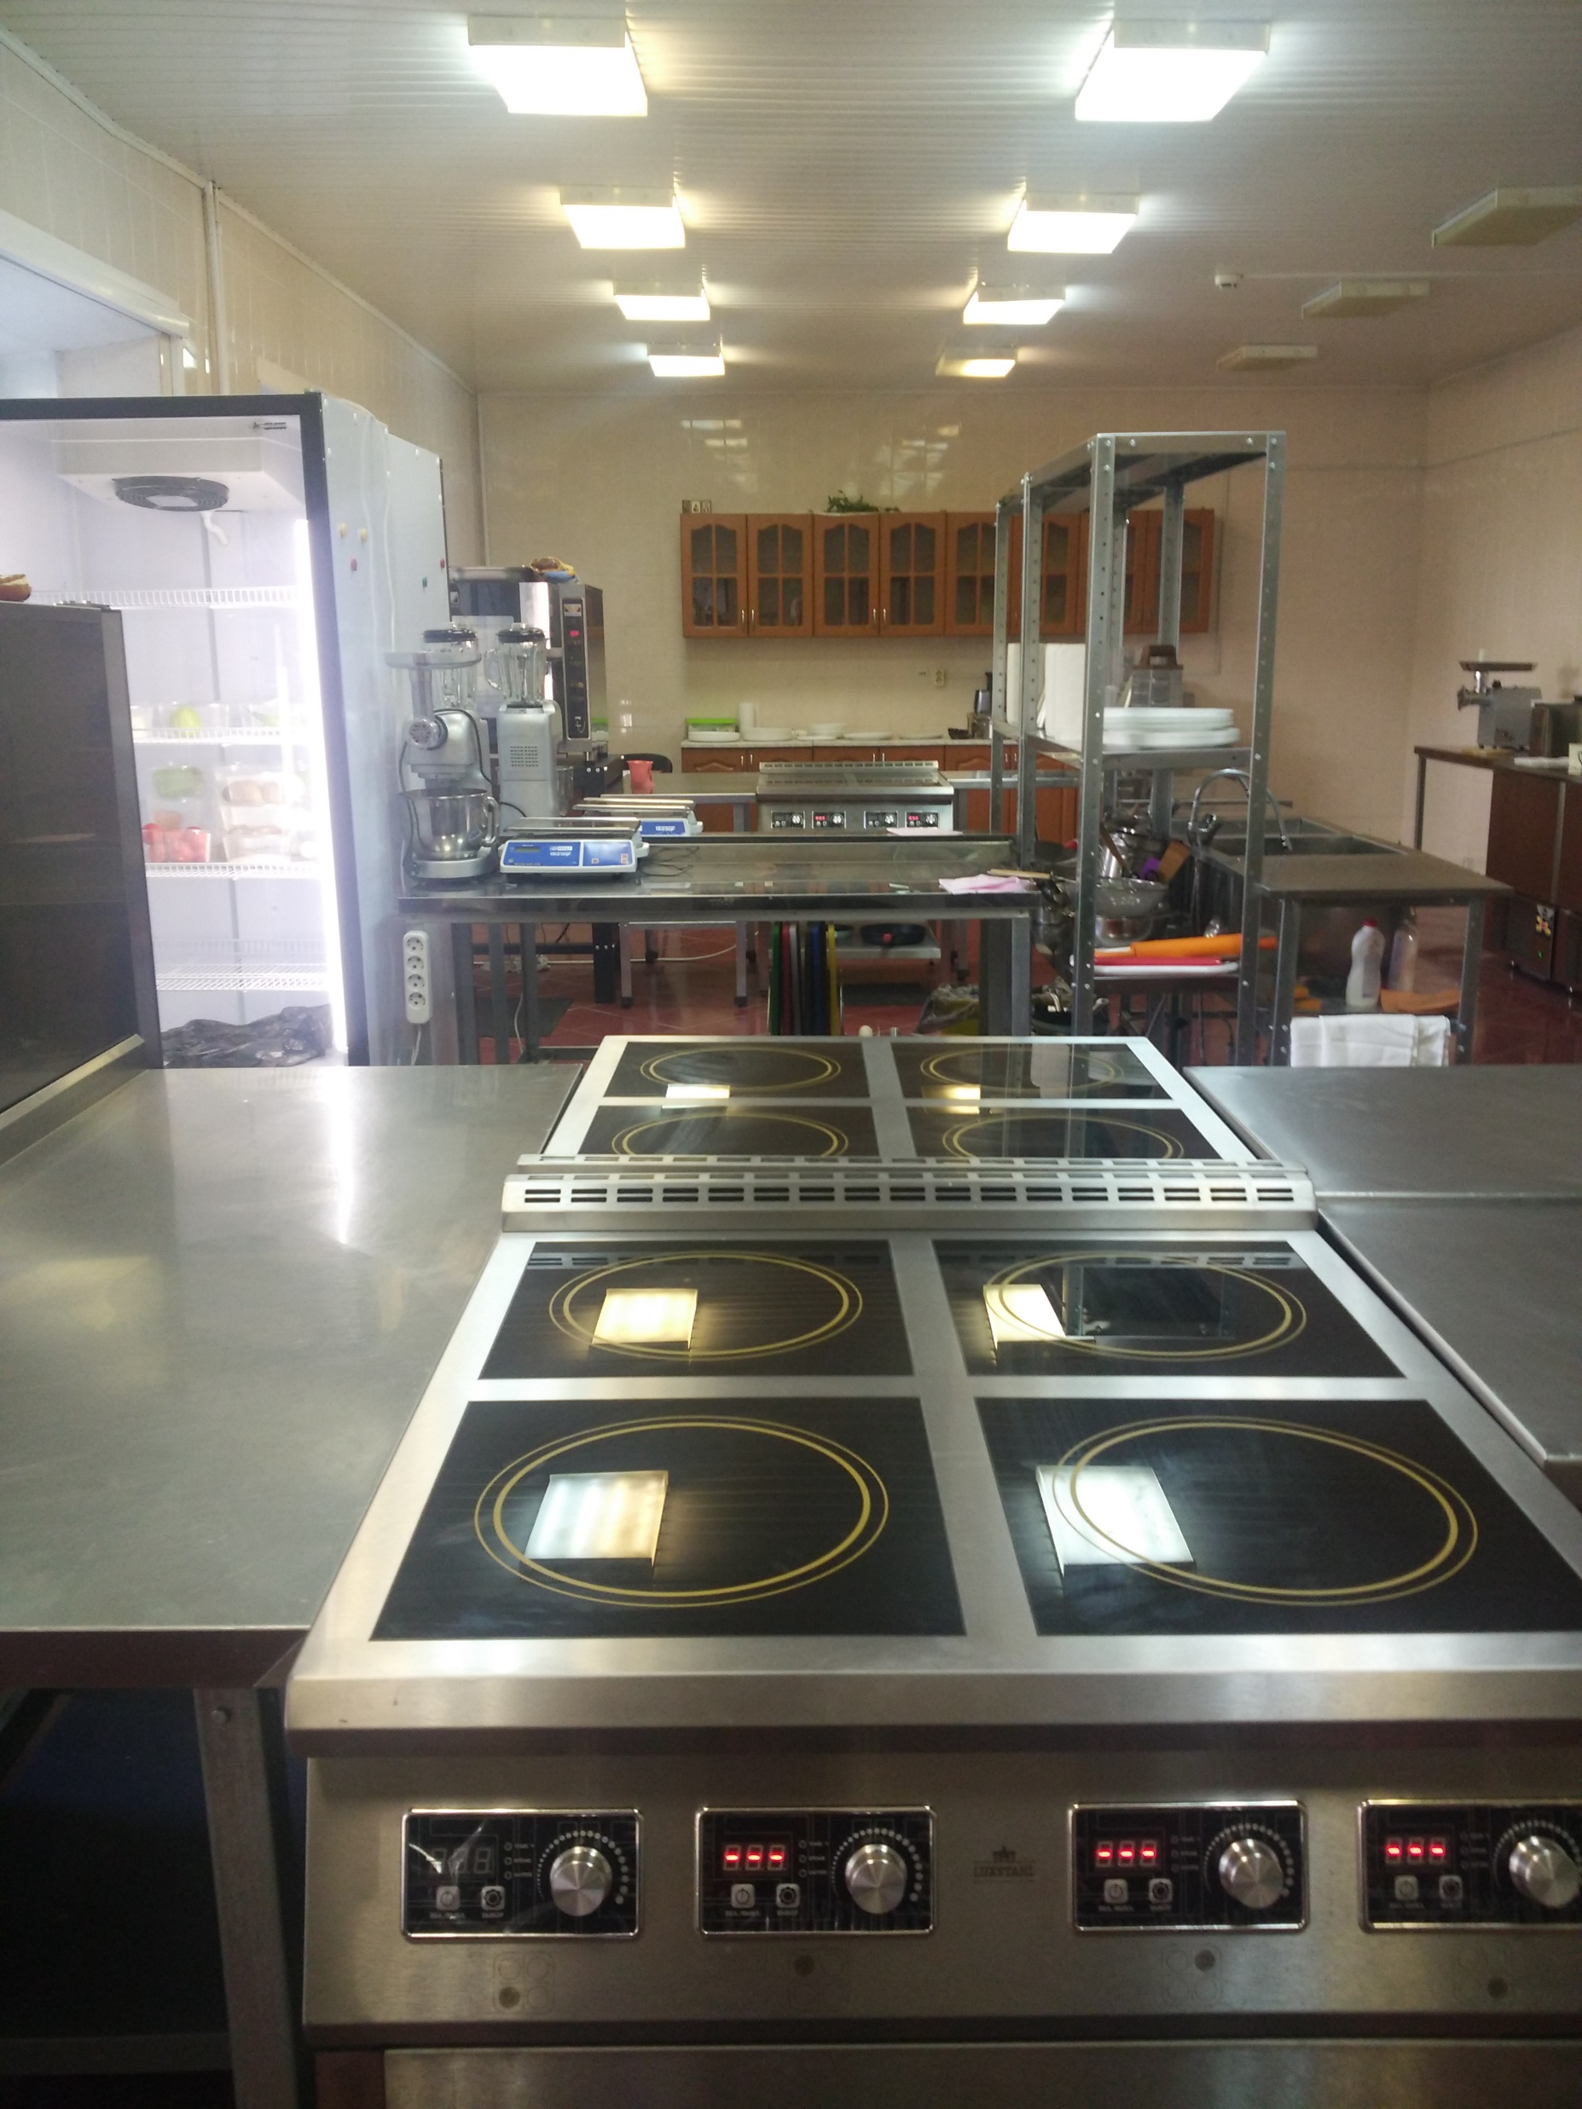
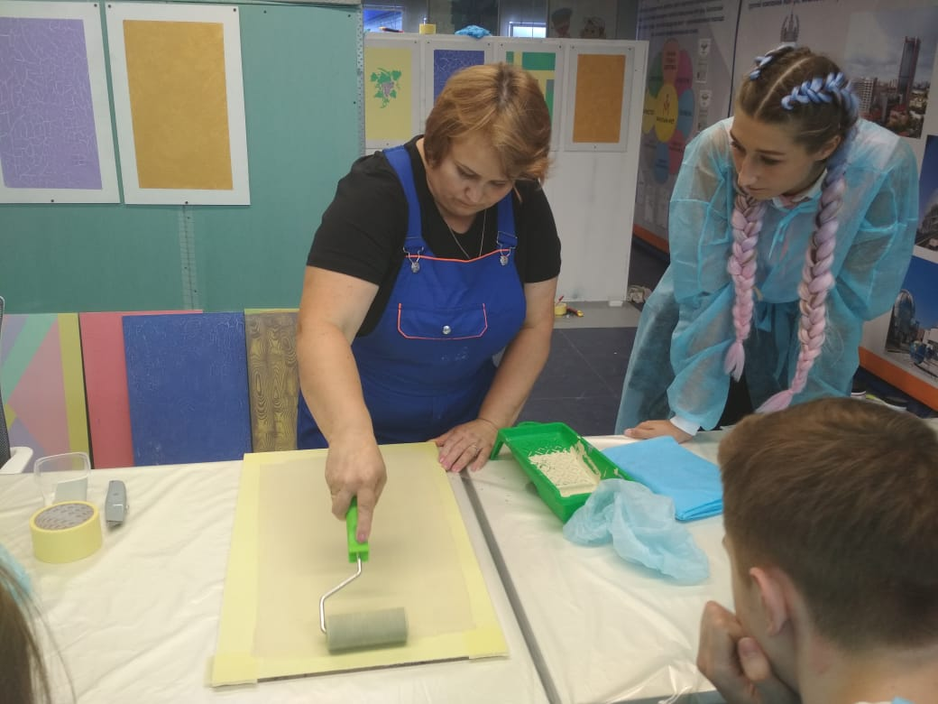
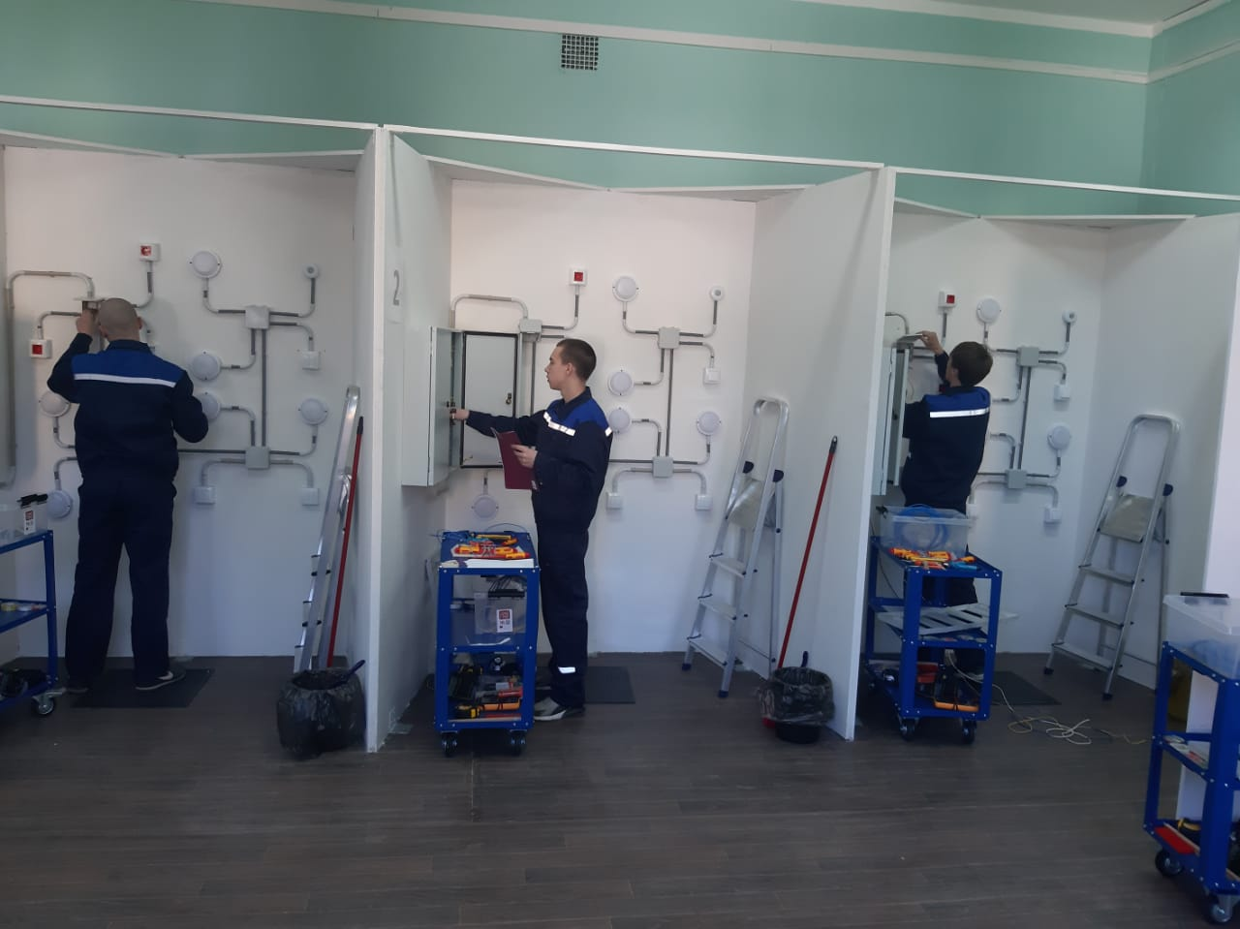
Модернизация материально-технической базы техникума

Slide 5
Профессиональная переподготовка (пос. Запрудня, ОСП-2)
- Швея;
Повар;
Оператор ЭВМ;
Маляр;
Штукатур;
Слесарь-ремонтник;
Электромонтаж
Срок обучения – 2 месяца
(три раза в неделю)
Стоимость обучения – 22 000 рублей
Возможность обучаться в группах от 5 человек

Slide 6
Профессиональная переподготовка
г. Дубна, на базе АТТ «Дубна»
Сварщик
Стоимость обучения – 18 500 руб.
Срок обучения – 4 месяца
Группа от 5 человек
Г. Дмитров, Дмитровский техникум
С 01 марта 2021 года:
«Слесарь-ремонтник газового оборудования»
Стоимость обучения – 30 000 руб.
Срок обучения – 6 месяцев

Slide 7
Профессиональная переподготовка сотрудников от предприятия:
1. Личная встреча директоров для решения организационных вопросов
2. Подписание договора
3. Оплата
4. Обучение сотрудников
5. Выдача свидетельств о прохождении профессиональной переподготовке государственного образца

Slide 8
Контакты:
Электронная почта:
pu20@mail.ru
Телефон:
8(495)993-93-25

